Slide 1
Основы предпринимательской деятельности Виды и формы предпринимательской деятельности.
Серебрякова Надежда Александровна
e-mail: serebryakova@mirea.ru

Slide 2
Вопросы
Формы осуществления предпринимательской деятельности.
Виды предпринимательства, их особенности и сферы применения.
Сущность производственного предпринимательства, его определяющая роль среди других видов предпринимательской деятельности.
Сущность инновационного предпринимательства.
Сущность и значение коммерческого и финансового предпринимательства. Особенности его развития в России.
Содержание и перспективы развития в России консультативного предпринимательства.
Способы создания бизнеса

Slide 3
Форма предпринимательства – это система норм, определяющая внутренние отношения между партнерами по предприятию, с одной стороны, и отношения этого предприятия с другими предприятиями и государственными органами – с другой.
1. Формы предпринимательской деятельности с точки зрения организации капитала.
2. Формы предпринимательской деятельности с точки зрения собственности:
- государственное предпринимательство
- частное предпринимательство
3. Организационно-правовые и ассоциативные формы предпринимательства:
Полное товарищество
Товарищество на вере
Открытое акционерное общество
Закрытое акционерное общество
Общество с ограниченной ответственностью
Общество с дополнительной ответственностью

Slide 4
Формы предпринимательской деятельности с точки зрения организации капитала.
1) Единоличное хозяйство (индивидуальное предпринимательство) – это такая форма организации производства, когда один собственник принимает единоличное решение и несет личную ответственность за все дела.
2) Партнерство - это форма организации предпринимательства, когда два или более предпринимателей принимают решение сообща и несут личную ответственность.
3) Корпорация (корпоративная форма) - это форма базируется на акционерной форме собственности, в которой предприниматель, как правило, отделен от собственности, а финансовая ответственность его ограничена стоимостью его акций.

Slide 5
ИНДИВИДУАЛЬНЫЕ ПРЕДПРИНИМАТЕЛИ – это лица, осуществляющие коммерческую деятельность на основе принадлежащей им собственности, непосредственно управляющие ею и несущие полную имущественную ответственность.
Единоличный предприниматель – самая простая и самая распространенная форма предпринимательства.
+ сильная мотивация, оперативность и гибкость.
Сильная мотивация обусловлена не только тем, что ИП присваивает весь доход, но и его причастностью к управлению деятельности, приносящее личное удовлетворение и обеспеченное положение в обществе.
Работая непосредственно с потребителями ИП в наибольшей степени осведомлены о рыночном спросе и способны быстро реагировать на самые незначительные колебания конъюнктуры.
Осуществляя производство в незначительных масштабах, они могут быстро его переориентировать на выпуск более конкурентоспособной продукции – это плюс.

Slide 6
ИНДИВИДУАЛЬНОЕ ПРЕДПРИНИМАТЕЛЬСТВО
- ограниченность финансовых ресурсов, полная хозяйственная ответственность предпринимателя
Финансовые возможности отдельного предпринимателя ограничены, и он не в силах организовать крупное производство. Это означает, что при закупке ресурсов небольшими партиями он вынужден платить более высокие цены. Это увеличивает издержки и уменьшает конкурентоспособность.
Осуществление одним человеком разных функций, то есть управление, снабжение, финансовой, маркетинговой, кадровой, снижают эффективность руководства в целом по причине высокой нагрузки и по причине недостатка знаний.
Самый важный минус – ИП включает полную хозяйственную ответственность предпринимателя.
Мелкий предприниматель становится заложником своего дела, так как в правовом отношении предприниматель отвечает не только активами предприятия, но и всем своим имуществом, что делает риск очень высоким и сдерживает новаторские способности.

Slide 7
Партнерское предпринимательство
+
1. объединение капиталов нескольких лиц позволяет открыть более перспективное дело
2. объединяется интелектуальнный капитал собственников
3. возможности привлечения банковских капиталов
4. так же как и индивидуальные предприятия легко создаются
5. Регулирование со стороны государства существует но не особенно жесткое.
-
1. неограниченная ответственность партнеров
2. конфликты между
участниками товарищества
3. смерть или выход из товарищества одного из партнеров ведет за собой прекращение его деятельности.

Slide 8
Корпоративное предпринимательство
+
Большие финансовые возможности
максимальная стабильность фирмы
возможность найма профессиональных управленцев
ограниченная ответственность ( в пределах вложенного капитала)
преимущества на рынке сбыта
-
сложный порядок создания предприятия. Большое количество бумаг, сложности оформления, необходимость найма юриста
сильный надзор со стороны государства т.к. корпорации основные поставщики налогов и предоставляют работу сотням, а порой и тысячам людей.
высокие налоги.

Slide 9

По отношению к закону
Законное
Незаконное

Slide 10
Законное
осуществляется самостоятельно;
осуществляется на свой риск;
направлена на получение прибыли;
направлена на получение прибыли систематически;
осуществляется в любой из перечисленных в законе форм
осуществляется лицом (юридическим или физическим), официально зарегистрированным в качестве лица, занимающегося предпринимательской деятельностью;
осуществляется в соответствии с нормативно установленным порядком и условиями регистрации

Slide 11
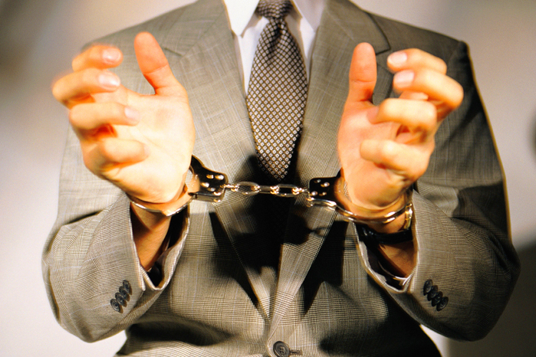
Незаконное предпринимательство — деяние, являющееся преступным согласно статье 171 Уголовного кодекса РФ. Законная предпринимательская деятельность осуществляется в Российской Федерации при условии государственной регистрации гражданина в качестве индивидуального предпринимателя или создания в установленном порядке юридического лица. Соответственно, незаконным является осуществление предпринимательской деятельности без регистрации или с нарушением правил регистрации.

Slide 12
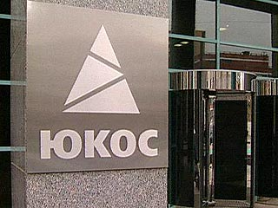
По размеру
Микропредприятия
Малые
Средние
Крупные

Slide 13
Малое
Под малым бизнесом понимается предпринимательская деятельность, осуществляемая субъектами рыночной экономики при определенных, установленных законом, государственными органами и другими представительными организациями критериях (показателях), конституциирующих сущность данного понятия.
Сильные стороны малого бизнеса | Слабые стороны малого бизнеса
Гибкость | Высокорискованный характер
Более высокая рентабельность по сравнению с крупным бизнесом | Интуитивный характер и неспециализированное управление
Использование незанятых ресурсов на неформальных рынков | Ограниченный доступ к высококачественным ресурсам
Зависимость от поддержки крупных фирм и государства. | Недостаток финансовых ресурсов, сложный доступ к информации и достижениям НИОКР

Slide 14
Крупное
Среднее предпринимательство занимает промежуточное положение между малым и крупным бизнесом, находящимися на разных полюсах экономики и играет чрезвычайно важную роль. Оно выполняет роль посредника и связующего звена между крупным и малым бизнесом, между малым бизнесом и государством.
Сильные стороны крупного бизнеса | Слабые стороны крупного бизнеса
Способность активно изменять внешнюю среду предпринимательства | Снижение стимулов к росту эффективности производства
Возможности создавать и накапливать достижения НТП и процедуры и правила рационального бизнеса | Возможность для ограничение доступа других фирм к достижениям НТП и рационального бизнеса
Экономия на издержках производства | Падение эффективности управление с ростом объема фирмы
Устойчивость | Негибкость, возможность потери контакта с потребителем

Slide 15
 | МАЛОЕ | СРЕДНЕЕ | КРУПНОЕ
Цели и задачи | Определяются рынком с учетом интуиции и импровизации предпринимателя | Адаптация к требованиям рынка, стратегическое планирование с учетом интуиции предпринимателя и изобретательства | Доминирование на рынке, стратегическое и тактическое планирование для управления рынком
Финансы | Семья, банк | Семья, банк, Акции | Банк, акции
Управление (менеджмент) | - личное, - прямое, - авторитарное | - через менеджеров (наемные), - консультации с партнерами, - привлечение внешних экспертов. | - командный менеджмент фирмы,
Отношения с персоналом | - Персонал – «большая семья», - высокая степень мотивации | Хозяин, а все остальные наемные работники, Небольшая степень мотивации, - вероятное наличие профсоюзных организаций. | - Строгая централизация всей структуры, - Сотрудничество только внутри подразделений, - Невысокая степень мотивации, - Влияние профсоюзов.

Slide 16

По территориальной принадлежности
Местное
Региональное
Национальное
Международное

Slide 17
Международное предпринимательство — деятельность фирм, действующих на рынках других стран с целью получения прибыли.
Целью деятельности компаний помимо получения прибыли, может быть, расширение доли рынка, повышение узнаваемости продукции, адаптация продукции к рынкам других стран, завоевание доверия потребителей и т.п.

Slide 18
По использованию технологий
Традиционные компании имеют, как правило, жесткую иерархическую структуру управления, действующую на основе четкого иерархического соподчинения, громоздкой системы отчетности, набора инструкций, всесторонне регламентирующих жизнедеятельность (производственный процесс) в организации, системы контроля, реагирующей на отклонения от сложившегося порядка регламента, инструкции и системы наказания за эти отклонения.
Под инновационным предпринимательством понимается процесс создания и использования в коммерческих целях технико-технологических нововведений. В основной массе, инновационная предпринимательская деятельность базируется на нововведениях в сфере продукции, работ и услуг, позволяющих сформировать качественно иной рынок, содействовать удовлетворению новых, пусть даже неординарных, общественных потребностей.

Slide 19
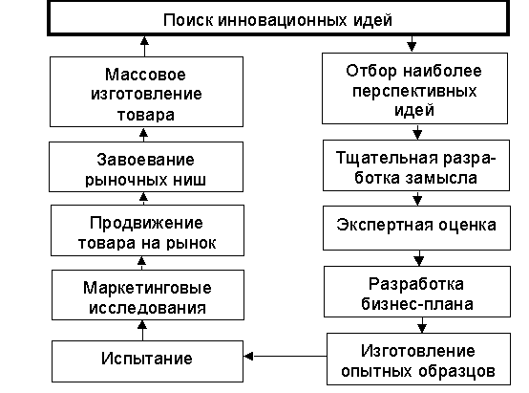
Инновационное предпринимательство

Slide 20
Виды предпринимательства
Вид | Сущность
Производственное предпринимательство | Осуществляется производство товаров, услуг, информации, духовных ценностей
Коммерческое предпринимательство | Состоит в операциях и сделках по перепродаже товаров, услуг и не связано с производством продукции
Финансовое предпринимательство | Объектом купли-продажи выступают деньги, валюта, ценные бумаги.
Посредническое (консультативное) предпринимательство | Проявляется в деятельности, соединяющей заинтересованные во взаимной сделке стороны.
Страховое предпринимательство | предприниматель получает страховой взнос, которые возвращается только при наступлении страхового случая.

Slide 21
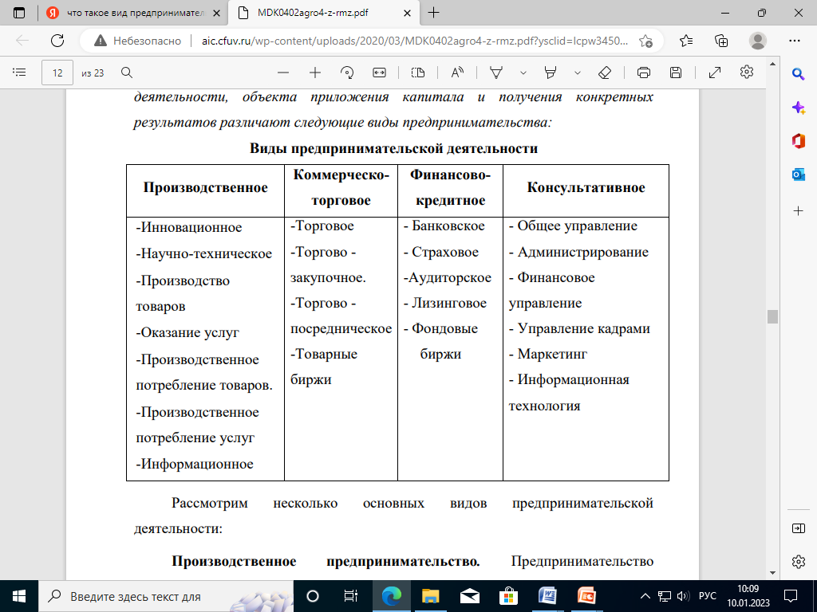
По отраслям экономики

Slide 22
Коммерческое обеспечение рынка
Сильные стороны коммерческого предпринимательства | Слабые стороны коммерческого предпринимательства
Высокая рентабельность | Очень зависит от уровня развития производства
Быстрота создания, незначительная величина первоначального капитала | Относительно невысокий риск
Относительная простота самих операций | Современные эффективные формы коммерческого предпринимательства сильно зависят от качества персонала
Незначительная государственная регламентация | Высокая рентабельность
Полем деятельности коммерческого бизнеса являются операции по купле-продаже товаров.

Slide 23

Финансы
Сильные стороны финансового предпринимательства | Слабые стороны финансового предпринимательства
Гибкость и мобильность | Высокие риски.
Способность быстро аккумулировать ресурсы | Сильно зависит от политических рисков и международных финансовых рынков
Относительная простота самих финансовых операций | Значительное государственное регулирование
 | Современные эффективные формы финансового предпринимательства сильно зависят от качества персонала
 | Невысокий уровень рентабельности
 | Необходимость большого первоначального капитала для начала деятельности
Особым видом предпринимательской деятельности является финансовый бизнес. Сфера его деятельности денежное обращение и кредит. Финансовая деятельность выступает в таких формах как банковская деятельность.

Slide 24
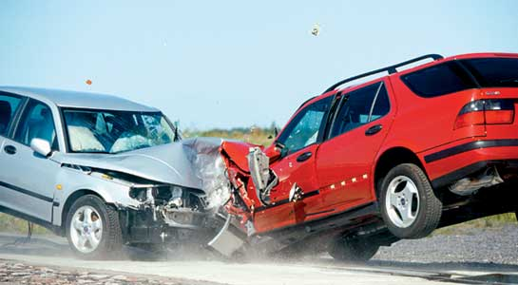
Страховая деятельность
Важнейшим видом предпринимательства является специализированная страховая деятельность.
Страховая деятельность осуществляется на основе договоров имущественного или личного страхования; заключаемых гражданином или юридическим лицом (страхователем) со страховой организацией (страховщиком).

Slide 25
Создание собственного дела в той или иной организационно-правовой форме предполагает наличие следующих предпосылок:
- наличие имущества для формирования первоначального капитала;
- наличие определенного объема финансовых средств, необходимых для формирования минимального размера уставного (складочного) капитала;
- наличие нежилых помещений, необходимых для размещения офиса будущей организации и осуществления намеченных видов деятельности, или наличие возможностей для заключения договора аренды нежилых помещений;
- предварительное изучение предполагаемого рынка, на который предприниматель будет предлагать для реализации результаты предпринимательской деятельности;
- формирование команды квалифицированных учредителей (партнеров) собственного дела

Slide 26
Будущий предприниматель должен ответить на ряд ведущих вопросов:
- для кого будет работать его фирма, кто его будущие потребители (покупатели), есть ли для него место под «солнцем рынка».
- что производить, какие конкретно товары, какие конкретно выполнять услуги, а затем уже определить, есть ли у него все условия и факторы для своей деятельности.
- как производить продукцию (товары), выполнять работы, оказывать услуги

Slide 27
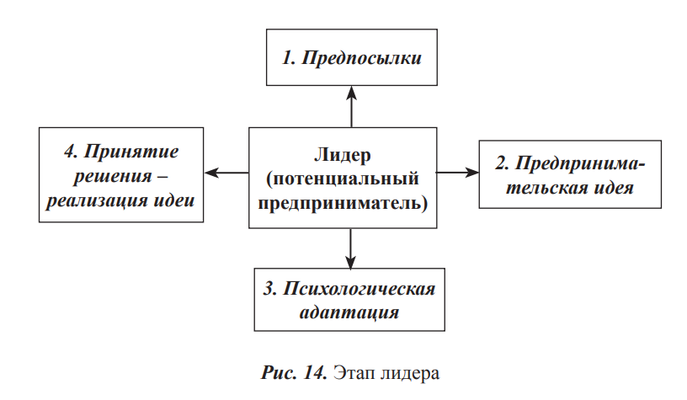
Этап лидера

Slide 28
Предпринимательская идея – это выявленная предпринимателем новая форма экономической активности, в которой совмещаются потенциальные или реальные потребности рынка в определенных услугах (или товарах) с возможностями предпринимателя произвести эти услуги (товары) и получить дополнительный доход от нововведения (инновации).
Особенности предпринимательской идеи:
- без ее наличия предпринимательская деятельность вообще не возможна;
- любой функционирующий предприниматель в своей деятельности не может избежать процесса накопления, отбора и сравнительного анализа предпринимательских идей.

Slide 29
Основные этапы по определению идеи
зарождение (источник) предпринимательской идеи
экспертная оценка предпринимательской идеи на реалистичность
расчеты затрат на реализацию предпринимательской идеи
принятие решения по реализации предпринимательской идеи и подготовка к ее реализации

Slide 30
Условия, влияющие на предпринимательский успех
простое везение (оказался случайно в нужное время в нужном месте и при этом сумел не упустить шанс)
активный поиск «того самого выигрышного варианта» с использованием метода проб и ошибок;
компетентный расчет различных комбинаций и выбор оптимального варианта на основе теоретических изысканий
получение и использование в благоприятное время конфиденциальной информации или ресурса другого вида
использование собственных уникальных способностей, опыта, компетентности в качестве товара, дающего доход

Slide 31
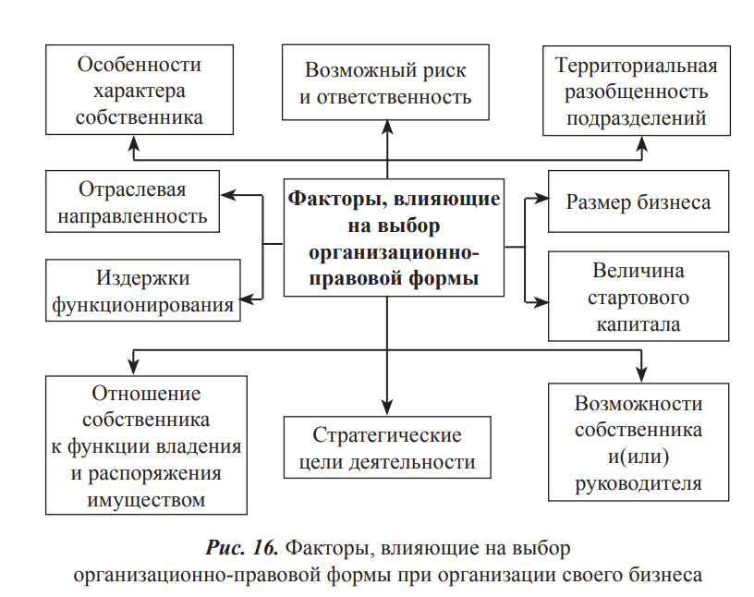
Факторы, влияющие на выбор организационно-правовой формы организации своего бизнеса

Slide 32
Выбор организационно-правовой формы
Основные виды предпринимательской деятельности.
Основные пути создания своего дела:
государственная регистрация организации;
приобретение (покупка) существующего бизнеса,
аренда предприятия,
франчайзинг.
3. Выбор организационно-правовой формы предприятия: особенности ООО или ИП как наиболее оптимальных ОФП при создании своего дела.

Slide 33

Пути создания своего дела
самостоятельное основание юридического лица или регистрация в качестве индивидуального предпринимателя без образования юридического лица
приобретение (покупка) существующего бизнеса
аренда предприятия
франчайзинг

Slide 34
Самостоятельное создание субъекта предпринимательской деятельности
общество с ограниченной ответственностью (ООО)
индивидуальный предприниматель без образования юридического лица (ИП)
учредители не отвечают по обязательствам юридического лица и несут риск убытков, связанных с предпринимательской деятельностью, в пределах стоимости принадлежащих им долей (акций). Минимальный допустимый размер уставного капитала ООО или ЗАО составляет 10 000 рублей
отвечает по своим обязательствам всем принадлежащим ему имуществом не только приобретенным в ходе ведения предпринимательской деятельности, но и за счет иного имущества (движимого и недвижимого), полученного из других источников

Slide 35
Приобретение (покупка) существующего бизнеса
Цена вопроса:
стоимость приобретаемого бизнеса
стоимость инвестиционной программы (необходимые затраты на развитие дела)
Формы покупки-продажи бизнеса:
замена учредителей
создание нового юридического лица
продажа предприятия как имущественного комплекса
продажа через ликвидацию

Slide 36
замена учредителей в ООО и в ЗАО
+
-
замена учредителей не требует заново получения всего пакета разрешительной документации, лицензий (если бизнес лицензируется)
юридическое лицо при новом собственнике сохраняет свою старую кредитную историю (могут «всплыть» неизвестные обязательства)

Slide 37
создание нового юридического лица
+
-
Возможность минимизации налогов
Новое юридическое лицо должно заново получать весь комплект разрешительной документации, включая лицензии (если они требуются)

Slide 38
продажа предприятия как имущественного комплекса
+
-
Снимает риски, связанные со скрытыми долговыми обязательствами и необходимостью получать новый пакет документов
сделки купли-продажи бизнеса по такому варианту происходят крайне редко

Slide 39
продажа через ликвидацию (дружественное банкротство)
+
-
Снимает риски, связанные со скрытыми долговыми обязательствами и необходимостью получать новый пакет документов
На торги может прийти другой претендент и перебить цену

Slide 40
Аренда предприятия
По договору аренды предприятия арендодатель обязуется предоставить арендатору:
за плату во временное владение и пользование земельные участки, здания, сооружения, оборудование и другие, входящие в состав предприятия основные средства
передать в порядке, на условиях и в пределах, определяемых договором, запасы сырья, топлива, материалов и иные оборотные средства
права пользования землей, водой и другими природными ресурсами, зданиями, сооружениями и оборудованием, иные имущественные права арендодателя, связанные с предприятием
права на обозначения, индивидуализирующие деятельность предприятия, и другие исключительные права;
уступить ему права требования и перевести на него долги, относящиеся к предприятию

Slide 41
Франчайзинг
соглашение (договор) крупных фирм с малыми фирмами или с отдельными предпринимателями, производственными или функционально-операционными компаниями
такой способ ведения предпринимательского бизнеса, при котором фирма-франчайзор предоставляет своему партнеру (франчайзи) право осуществлять определенный вид деятельности с использованием своей технологии, лицензии, ноу-хау, фирменной торговой марки

Slide 42
Франчайзинг – это тип отношений между двумя или более субъектами рынка, при котором один субъект передает другому права на ведение бизнеса под собственным брендом за определенную плату.
Субъект, передающий право, называется франчайзором.
А тот, кто это право получает – франчайзи.
Платеж за передачу прав называется паушальным взносом.
Регулярные платежи за поддержку со стороны франчайзора - роялти.
Передаваемый комплекс прав и обязательств как раз и есть франшиза.

Slide 43



РОЯЛТИ
Закон допускает различные формы вознаграждения:
* фиксированные разовые или периодические платежи
* отчисления от выручки
* наценка на оптовую цену товаров, передаваемых франчайзерам для перепродажи
ФРАНШИЗА (право)
ПАУШАЛЬНЫЙ ВЗНОС
КОММЕРЧЕСКАЯ КОНЦЕССИЯ
вознаграждение
РОЯЛТИ
ФРАНЧАЙЗЕР
ФРАНЧАЙЗИ

Slide 44
франчайзи может получить поддержку по следующим направлениям:
стратегия маркетинга с акцентом на рекламу
• первоначальное обучение работников и подготовка в области управления
• дизайн объекта и закупка оборудования • унифицированная политика и процедуры • централизованные закупки по пониженным ценам • постоянное консультирование по вопросам управления • выбор места и рекомендации по размещению предприятия • предоставление аренды • финансирование

Slide 45
ОБЯЗАТЕЛЬСТВА ФРАНЧАЙЗЕРА
1) по поставке оборудования, сырья и материалов
2) оказывает помощь в организации и управлении бизнесом
3) в отдельных случаях оказывает франчайзи финансовую помощь (прямая - кредиты косвенная – поручительства и гарантии)

Slide 46
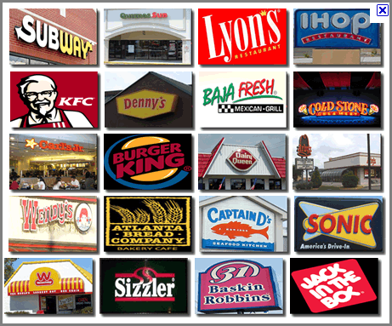
ЧТО ПОЛУЧАЕТ ФРАНЧАЙЗИ:
использование проверенной бизнес - системы
возможность открыть собственное дело
возможность выбора отрасли
возможность снизить риски
удачный выход на рынок обеспечен
минимальные затраты на рекламу и маркетинг
получение доступа к базе знаний франчайзера
гарантированная система поставок

Slide 47
ОСОБЕННОСТИ ФРАНЧАЙЗИНГА:
1) франчайзи самостоятелен юридически в деловом обороте
2) в отношениях с потребителями должен действовать от имени франчайзера
3) франчайзер расширяет границы своей деятельности без дополнительных затрат
4) франчайзи фактически осуществляет рекламу франчайзера
5) франчайзи сразу выходит на рынок в облике данной фирмы

Slide 48
Проблемы франчайзинга
Слабая законодательная база
Слабая (на деле) поддержка со стороны франчайзера
Работа под чужим брендом
Противоречия между франчайзи и франчайзером

Slide 49
Предпринимательская натура превращает самые обычные условия в необыкновенные возможности.
Предприниматель является нашим прорицателем, фантазером, той энергией, которая необходима для каждого нашего поступка.
Предпринимательское воображение приоткрывает перед нами завесу над будущим.
Предприниматель является катализатором перемен. Он никогда не живет прошлым, лишь иногда — настоящим и практически всегда — будущим. Он счастлив, когда может сам создавать образы «того, что будет если» и «если будет, то когда».
Майкл Э.Гербер

Slide 50
Спасибо за внимание!

